Slide 1
BudgetBae
$$$$$
Команда: Купчак Олена
Шмигельський Роман
Селіверстова Анастасія

Slide 2

Аплікація для контролю витрат та прибутку
BudgetBae — це аплікація, що допоможе зручно управляти фінансами, допомагаючи користувачам відслідковувати доходи, контролювати витрати та заощаджувати гроші.
Іконка нашої прекрасної аплікації ->

Slide 3


Можливості BudgetBae
Контроль
Категорії витрат
Планування заощаджень
Нагадування
Графічна візуалізація

Slide 4

Вимоги
Авторизація
Безпека (пароль при вході)
Історія усіх витрат
Можливість створити власну категорію витрат
Підтримка різних валют
Готівковий та безготівковий рахунки
Резервне копіювання даних

Slide 5


Цільова аудиторія
Сім’ї, яким потрібно планувати сімейний бюджет
Студенти, яким треба дожити до наступної стипендії
Люди, які щоразу дивуються куди так швидко
поділася зарплатня
Мандрівники та підприємці, які працюють з кількома валютами
Підлітки, які тільки навчаються фінансовій грамотності

Slide 6

Аналіз схожих додатків
Було проведено аналіз додатків, схожих до нашого, а саме:
Goodbudget
YNAB(You need a budget)
Spendee

Slide 7

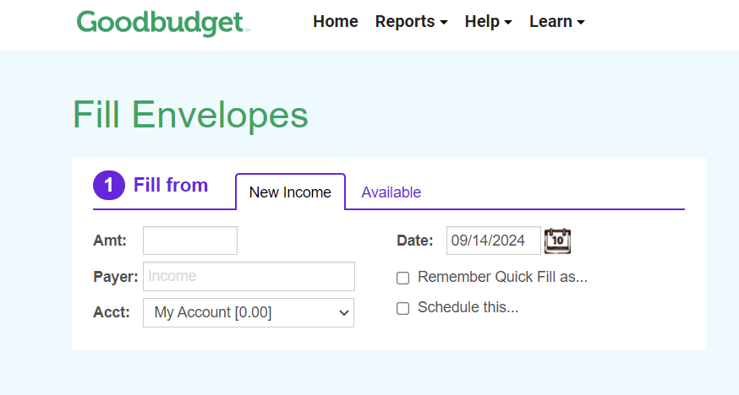
Goodbudget
Помічені командою особливості:
Окрема категорія для накопичення коштів, що допомагає планувати заощадження
Графічне відображення історії витрат
Збереження даних у хмарі
Персоналізація видів витрат

Slide 8
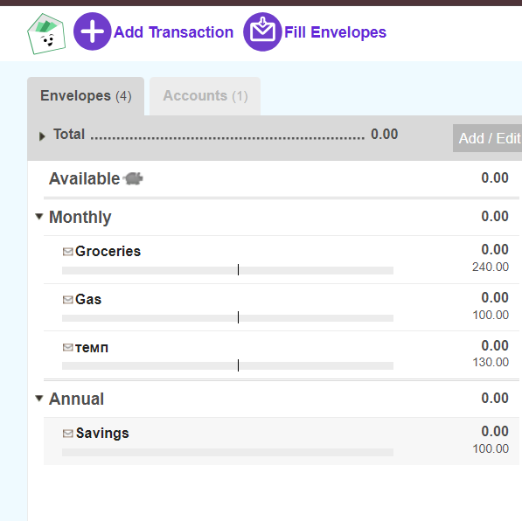
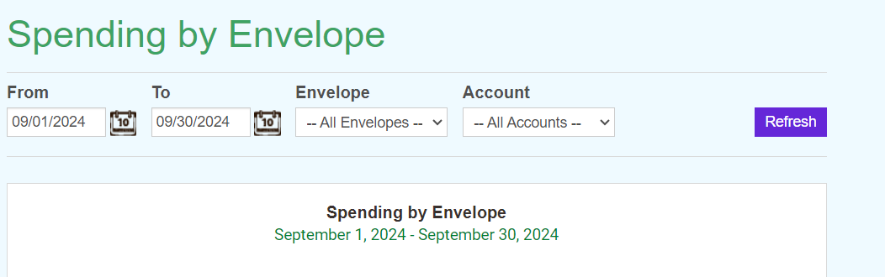
Goodbudget
Обмежена кількість категорій витрат
Обмежена кількість пристроїв що можна синхронізувати для безкоштовної версії додатка
Інтуїтивно не зрозумілий дизайн
Платна версія додатка коштує 7$/місяць або 60$/рік

Slide 9
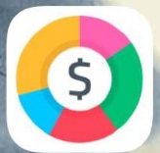
Spendee
У Spendee ми виявили наступні особливості:
Збереження даних у хмарі
Інтуїтивно зрозумілий дизайн
Ведення бюджету з іншими користувачами
Візуалізація витрат у вигляді графіків, та можливість створення графіків за певний період
Вибір валюти
Великий набір взаємодії із витратами
Категорії є стандартними без можливості персоналізувати
Можливість створити обмеження в бюджеті на місяць

Slide 10
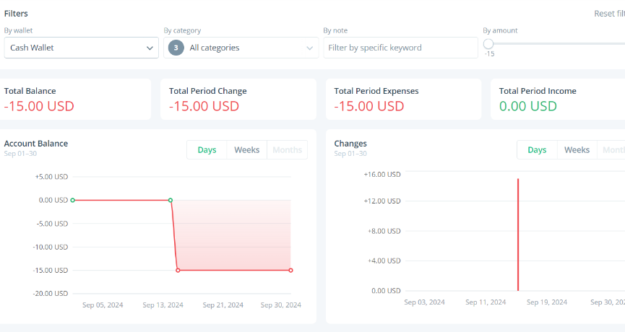
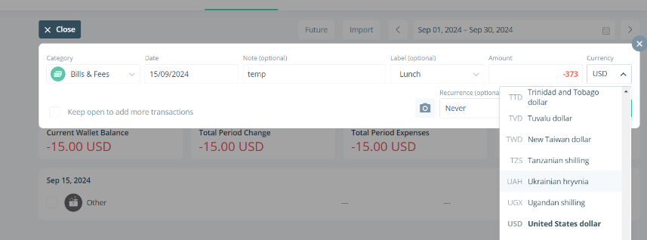
Spendee
Кількість бюджетів обмежена одним бюджетом у безкоштовній версії додатка
Відсутність можливості відслідковування окремо безготівкових та готівкових витрат у безкоштовній версії додатка
Ціна 2$/місяць, 18$/рік, 100$/пожиттєво

Slide 11

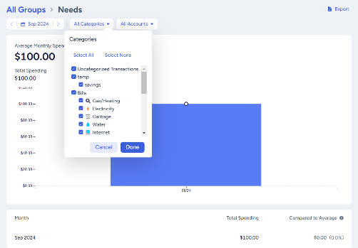
YNAB(You need a budget)
Було досліджено YNAB, та виявлено такі речі:
Персоналізація категорій, великий список стандартних та можливість додати свою категорію
Можливість використання цілей, скільки потрібно відкласти грошей, на що та до якого числа
Створення гаманців, та поділ їх на категорії: карта, готівка, кредити, тощо
Графічне відображення витрат

Slide 12
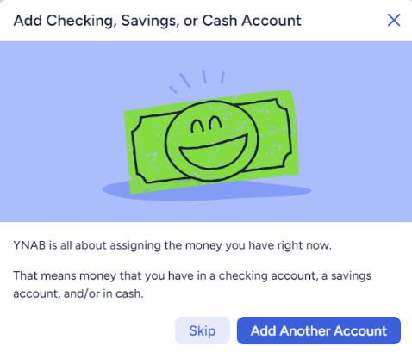
YNAB(You need a budget)
Відсутність обробки непередбачених ситуацій: при введенні даних можна ввести літеру замість числа — повідомлення про помилку не було, баланс було встановлено як 0. Для виправлення ситуації довелось трохи побавитись…
Деякі незручності у роботі з графічним UI(прокручування коліщатком миші не працює, некоректне
відображення елементів UI)
Строгий, інтуїтивно не зрозумілий дизайн
Відсутність безкоштовної версії додатка
Вартість: 12$/місяць, 84$/рік

Slide 13
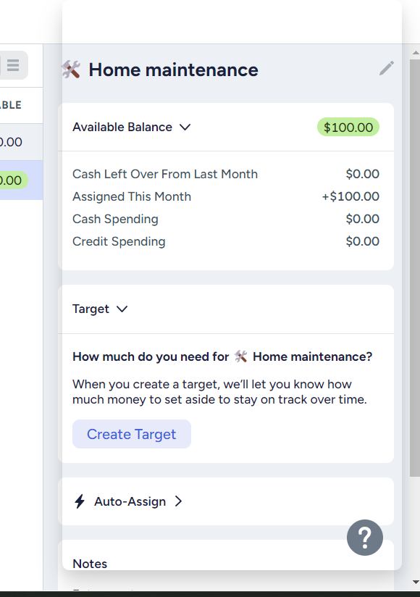
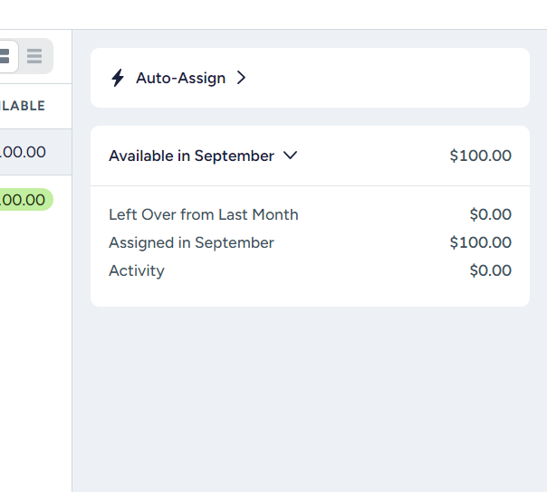
Ще трошки досвіду використання YNAB
Ось на цьому моменті аналізу й тестування здатність прокрутити сторінку мишкою сказала нам: “Давай дапабаченя”, – вікно зависло. Перевірили всі сторінки, помітили таке на кожній. Це мало виглядати якось так:

Slide 14
Програма / Функціонал | Goodbudget | Spendee | YNAB
Дизайн | — | + | —
Хмарне сховище | + | + | +
Персоналізація категорій | + | — | +
Заощадження | + | — | +
Груповий рахунок | — | + | —
Різні рахунки / гаманці (готівка, картки і тд) | — | + | +
Графіки | + | + | +
Валюта | — | + | —
Безкоштовна версія | + | + | —

Slide 15
The end!

